Slide 1
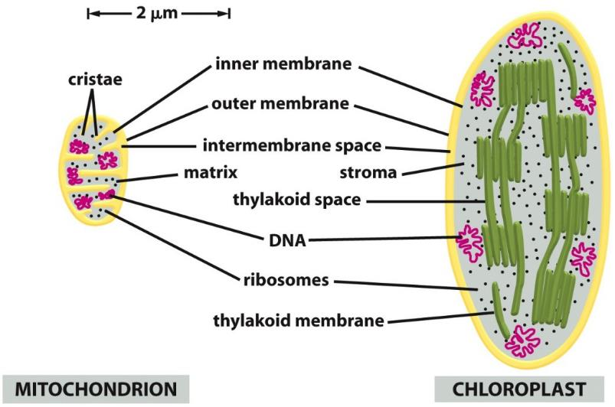
丁明孝 王喜忠 张传茂 陈建国 主编
细胞生物学（第5版）
第七章
线粒体和叶绿体
Notes:
Figure 14-37 Molecular Biology of the Cell (© Garland Science 2008)

Slide 2
本章主要内容
01
线粒体与氧化磷酸化
02
叶绿体与光合作用
03
线粒体和叶绿体的半自主性及其起源

Slide 3
线粒体与氧化磷酸化
第一节
线粒体的基本形态及动态特征
线粒体的超微结构
氧化磷酸化
线粒体与疾病

Slide 4
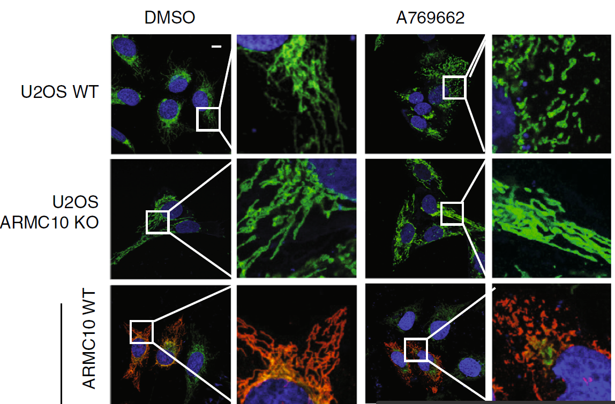
Chen and Lei et al., 2019, Nature Communications

Slide 5
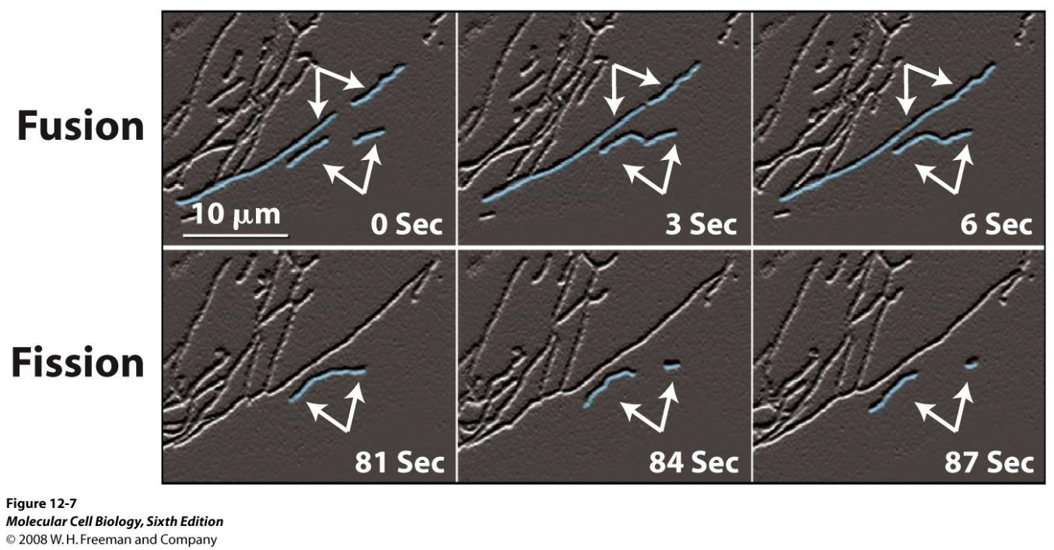
一、线粒体的基本形态及动态特征
高度动态的细胞器，包括运动导致的位置和分布的变化以及融合和分裂介导的形态、体积与数目的变化等

Slide 6
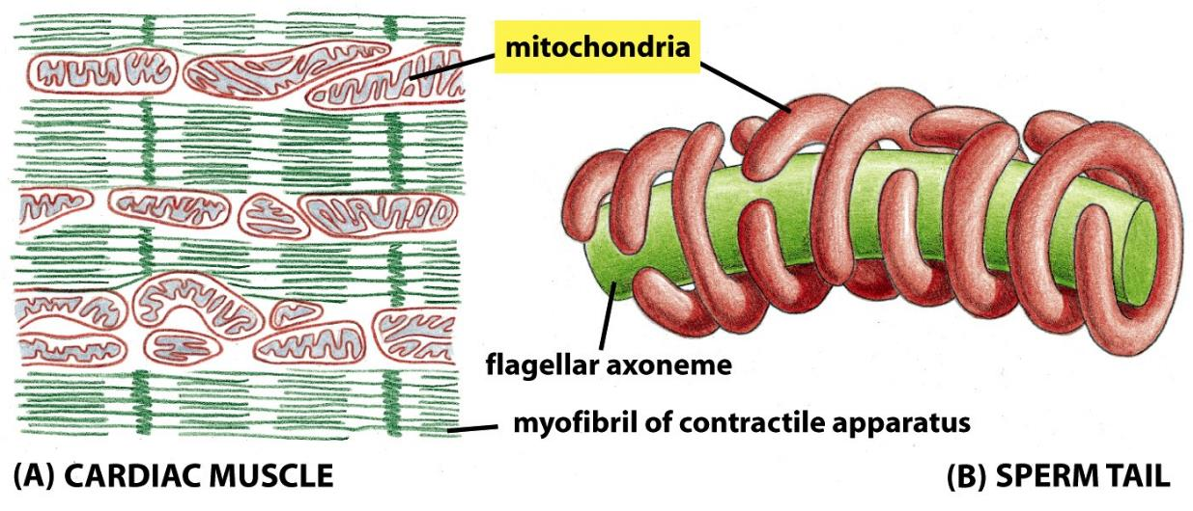
（一）线粒体的形态、分布及数目
呈颗粒或短线状
分布与细胞内的能量需求密切相关
线粒体的数目呈动态变化并接受调控；与细胞类型相关，随着细胞分化而变化
Figure 14-6 Molecular Biology of the Cell (© Garland Science 2008)

Slide 7
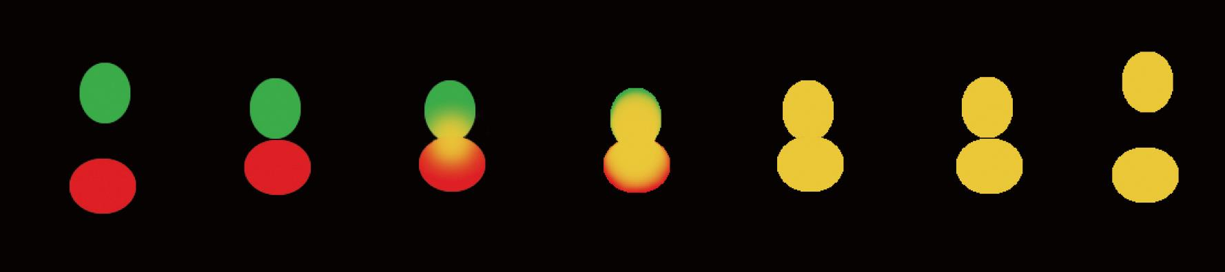
（二）线粒体的融合与分裂
线粒体融合与分裂是线粒体形态调控的基本方式，也是线粒体数目调控的基础
图7-1 线粒体融合与分裂的偶联
洋葱表皮细胞内线粒体在约1 min 时间内相继发生融合和分裂的模式图。Arimura 等使用可变色荧光蛋白（Kaide）标记线粒体。红色和绿色的颗粒为不同的线粒体，当它们融合后颜色叠加成为黄色

Slide 8
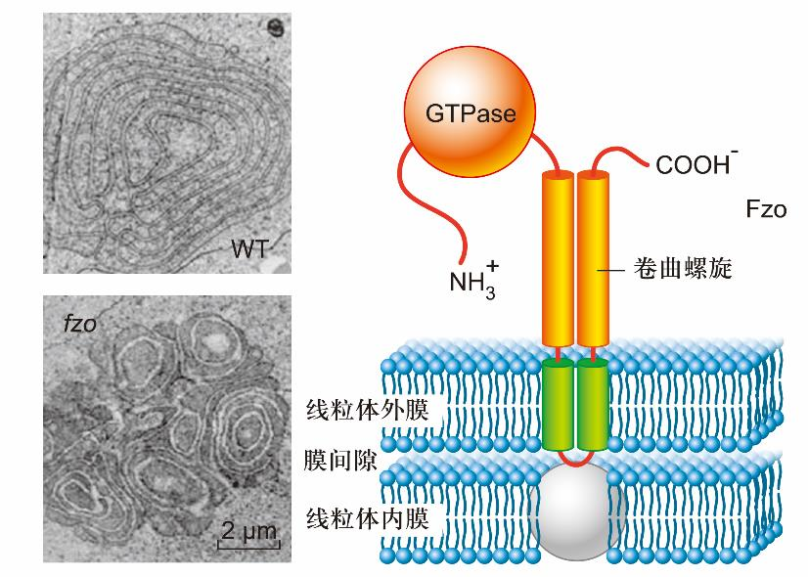
1. 线粒体融合与分裂的分子基础
依赖于特定基因和蛋白质的参与和调控
果蝇精细胞线粒体融合基因Fzo（fuzzy onion）编码一个跨膜大分子GTPase，定位在线粒体外膜上
哺乳动物线粒体融合素（mitofusin），编码线粒体融合素的Fzo 同源基因被称作Mfn
线粒体分裂必需的dynamin 类蛋白同样是一类大分子GTPase
图7-2 “模糊的葱头”与跨膜大分子GTPase 的模式结构
野生型（WT）果蝇精细胞发育过程中线粒体融合形成大体积球形线粒体，突变体（fzo）中线粒体聚集但不融合

Slide 9
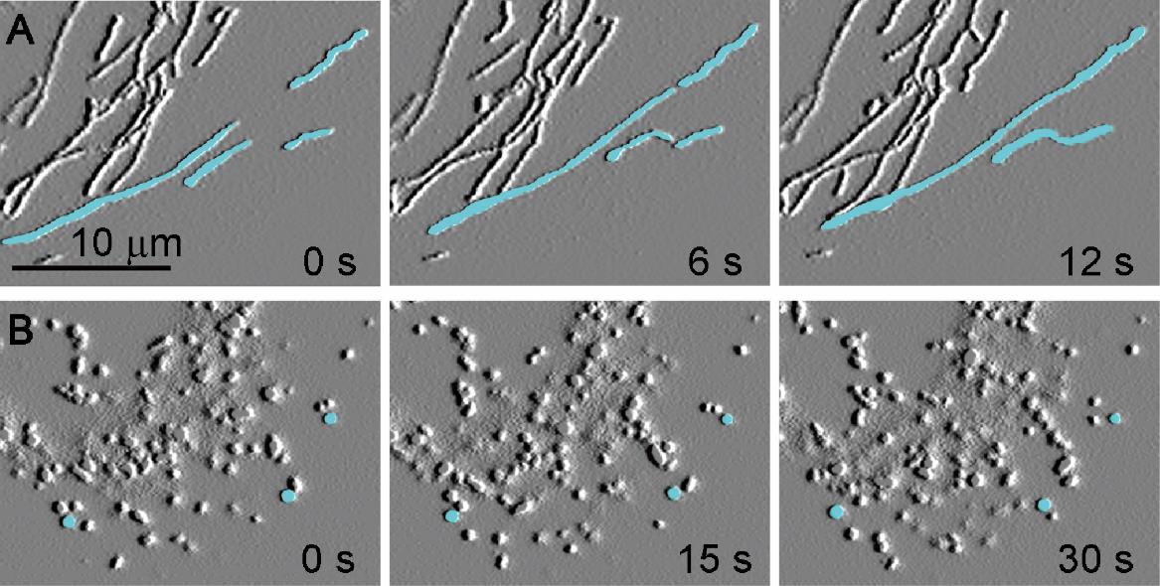
1. 线粒体融合与分裂的分子基础
图7-3 线粒体融合基因突变导致的线粒体片段化
小鼠细胞Mfn1 基因野生型（上排）和突变型（下排）的线粒体。注意野生型细胞中蓝色标出的细长线粒体在相对运动中接触并融合，而突变体细胞中的线粒体高度片段化，无规则运动和融合现象发生

Slide 10
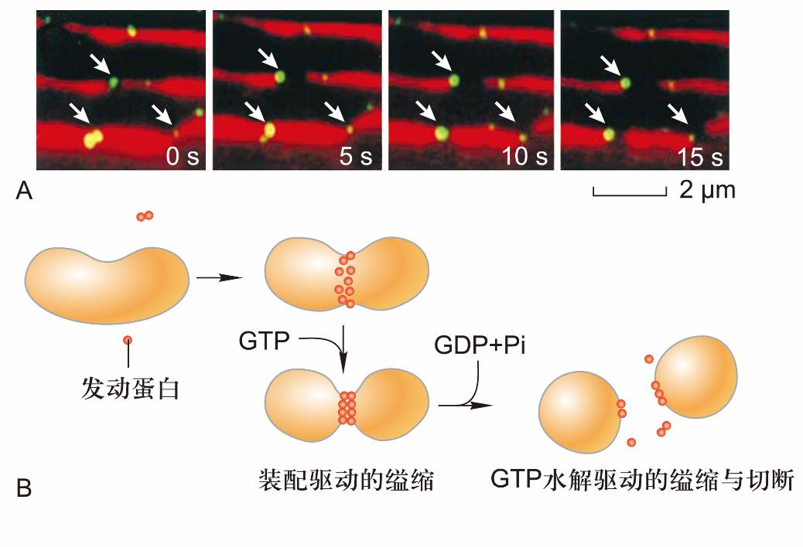
1. 线粒体融合与分裂的分子基础
图7-4 线粒体分裂必需基因（Dnm1、Drp1）的产物定位
A. 线虫细胞中Drp1 的活细胞定位（线粒体标记为红色，Drp1标记为绿色）。注意线粒体分裂的位点上出现Drp1。B. 发动蛋白纤维组装及分解驱动线粒体分裂的模式图

Slide 11
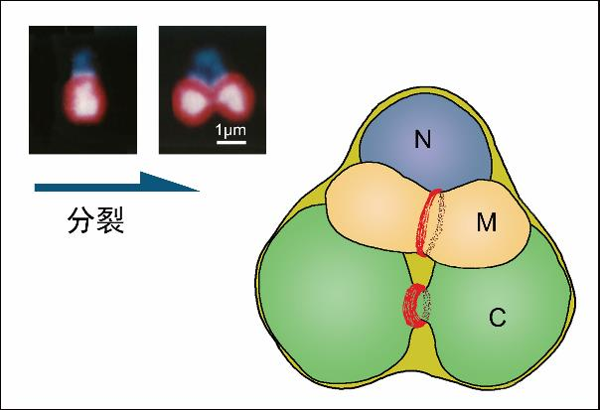
2. 线粒体融合与分裂的结构动力基础
线粒体的融合与分裂装置（fusion and division apparatus）是参与线粒体融合或分裂的所有蛋白质在细胞内组装而成的功能单位
线粒体分裂环（mitochondrial division ring）：环绕线粒体的蛋白质缢缩结构
图7-5 红藻线粒体和叶绿体的分裂过程及分裂环模式图
红藻细胞含一个线粒体和一个叶绿体。在细胞增殖过程中，叶绿体（红色自发荧光）率先启动分裂，随后线粒体启动分裂，最后细胞核分裂。模式图中红色的环状结构示线粒体和叶绿体的分裂环。CP：叶绿体；M：线粒体；N：细胞核

Slide 12
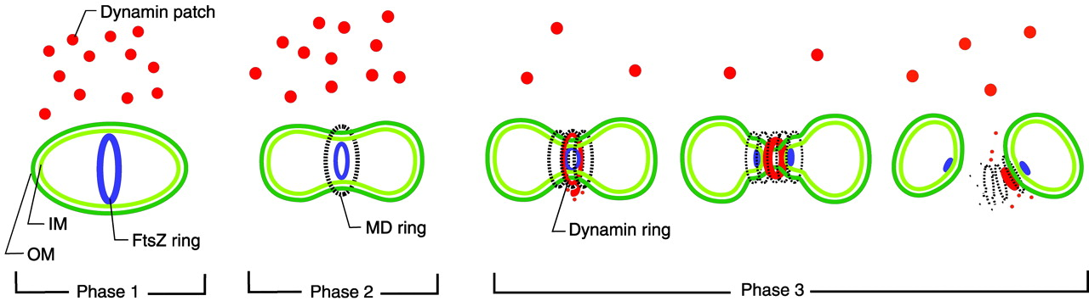
2. 线粒体融合与分裂的结构动力基础
线粒体分裂环（mitochondrial division ring）
分裂的三个阶段：早期；中期；后期
Nishida K et al. PNAS 2003;100:2146-2151

Slide 13
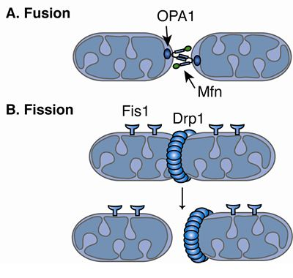
线粒体融合和分裂的分子基础（参与的关键蛋白）
Mfn1/2介导线粒体外膜融合，OPA1介导线粒体内膜融合，Drp1介导线粒体分裂。

Slide 14
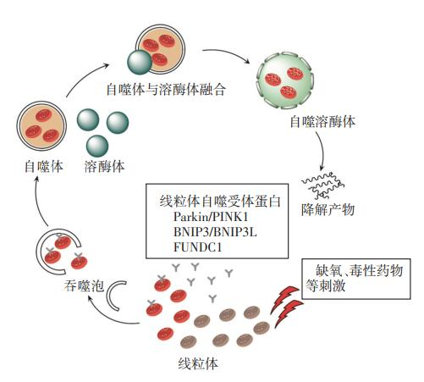
线粒体自噬
信号通路：
1）PINK1-Parkin介导的信号通路；
2）FUNDC1介导的信号通路。
检测方法：
1）Western Blot 检测线粒体蛋白变化；
2）荧光或激光共聚焦显微镜观察LC3（或溶酶体）与线粒体共定位；
3）透射电镜直接观察。
Notes:
信号通路：
1）PINK1-Parkin介导的信号通路；
2）FUNDC1介导的信号通路；
检测方法：
1）Western Blot 检测线粒体蛋白变化；
2）荧光或激光共聚焦显微镜观察LC3（或溶酶体）与线粒体共定位；
3）透射电镜直接观察。

Slide 15
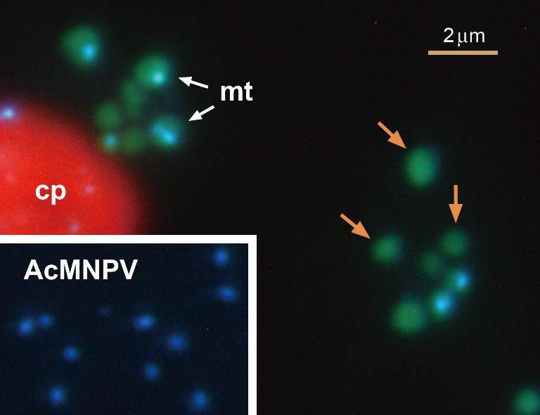
3. 线粒体融合与分裂的生物学意义
线粒体基质中含有高水平的氧化自由基，容易导致DNA 损伤。线粒体可能通过不断的融合和分裂来平衡这种损伤，以保证部分受损的线粒体可以正常工作
线粒体的融合与分裂显然也是线粒体大小、数目及分布调控的基础
植物体细胞中的线粒体数目远大于细胞中的线粒体DNA 拷贝数。植物细胞中的线粒体遗传信息在线粒体之间呈现出显著的不均等分布，需要依赖频繁的线粒体融合与分裂实现遗传信息的共享
图7-6 荧光显微镜下观察到的拟南芥叶肉细胞
经DAPI 染色后，可以观察到线粒体和叶绿体DNA 的荧光信号。注意多数线粒体（橙色箭头指示）中无DNA 信号。同时染色观察的改构苜蓿银纹夜蛾核型多角体病毒（Autographa californica multiple nucleopolyhedrovirus，AcMNPV）为一种杆状DNA 病毒，每个颗粒含143 kb 的病毒DNA 分子。cp：叶绿体；mt：线粒体（绿色荧光蛋白标记）

Slide 16
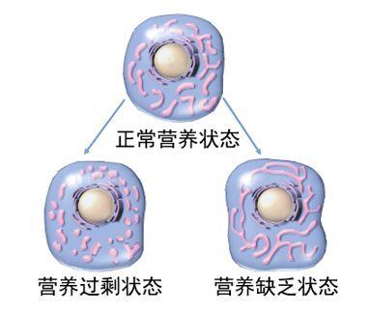
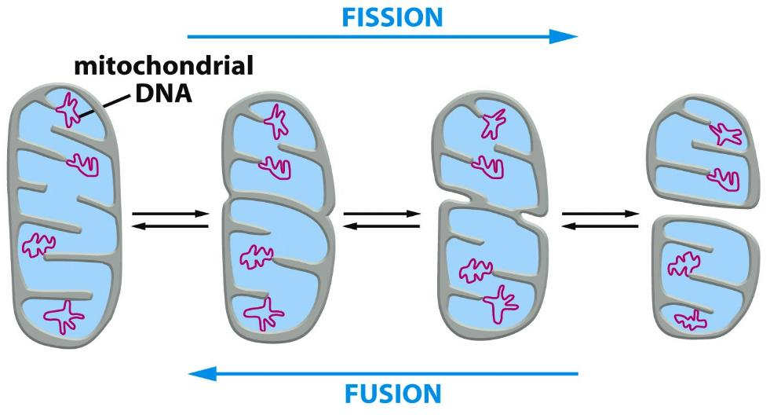
融合与分裂：会帮助细胞调整代谢状态？
细胞处于营养缺失状态时，线粒体延伸自身长度，使其产能效率提高以维持ATP产生并保证细胞活力
细胞营养过剩时，线粒体分裂变得活跃，导致ATP产量下降，以避免能量浪费
Notes:
https://mp.weixin.qq.com/s?src=11&timestamp=1552286836&ver=1477&signature=uuoQnyRAeeMRHZIduDf58S7Nfhb1s8Jq701mmnWWdEOY1oO-fgsyInamZ6aiqW6nquILTRYKBbwOru8tcoKLqt6CWw66LyT7GW0YsNWFkXiUxZB3xRJDORd4dlMM3e4R&new=1

Slide 17
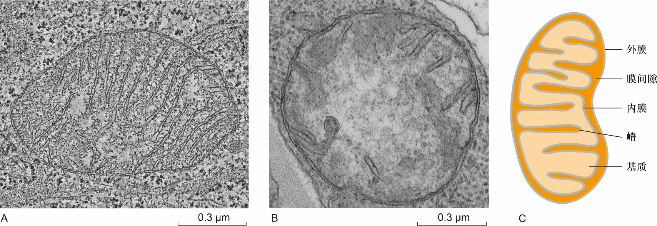
二、线粒体的超微结构
图7-7 人淋巴细胞线粒体（Ａ）、拟南芥幼叶线粒体（Ｂ）的超微结构及线粒体超微结构的模式图（C）

Slide 18
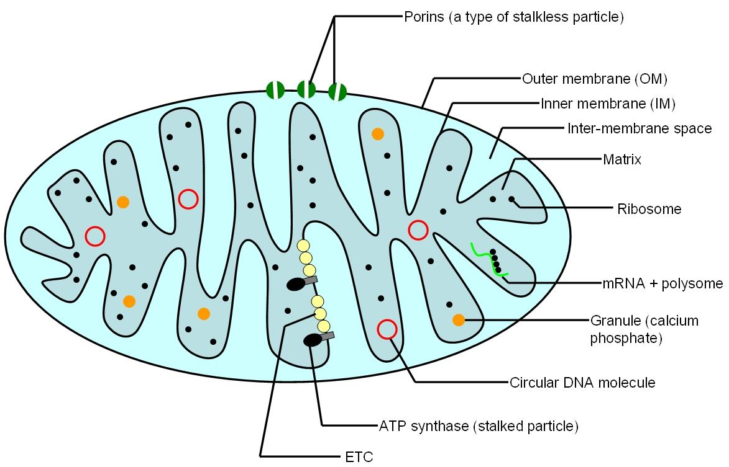
线粒体的超微结构
外膜
内膜
膜间隙
线粒体基质
http://cronodon.com/BioTech/Respiration.html

Slide 19
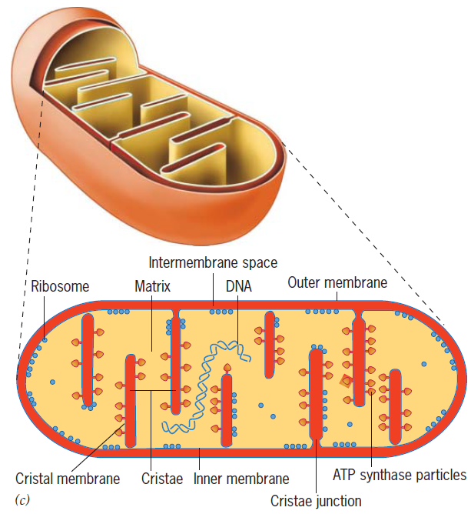
线粒体的超微结构
外膜（outer membrane）
通透性很高；孔蛋白；标志酶是单胺氧化酶
内膜（inner membrane）
不透性；嵴；心磷脂，ATP 合酶；标志酶是细胞色素氧化酶；氧化磷酸化的关键场所
膜间隙（intermembrane space）
标志酶是腺苷酸激酶
线粒体基质（matrix）
催化线粒体重要生化反应；标志酶是苹果酸脱氢酶；含DNA、RNA、核糖体及转录、翻译必需重要分子

Slide 20
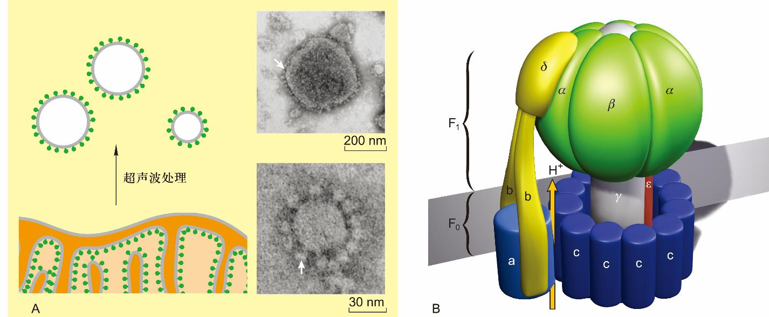
ATP 合酶（ATP synthase）
图7-8 ATP 合酶的负染电子显微构型（A）及分子结构模式图（B）
线粒体内膜在超声波作用下形成亚线粒体小泡，经电子负染后可以观察到其表面排布的线粒体基粒——ATP 合酶（箭头指示）

Slide 21
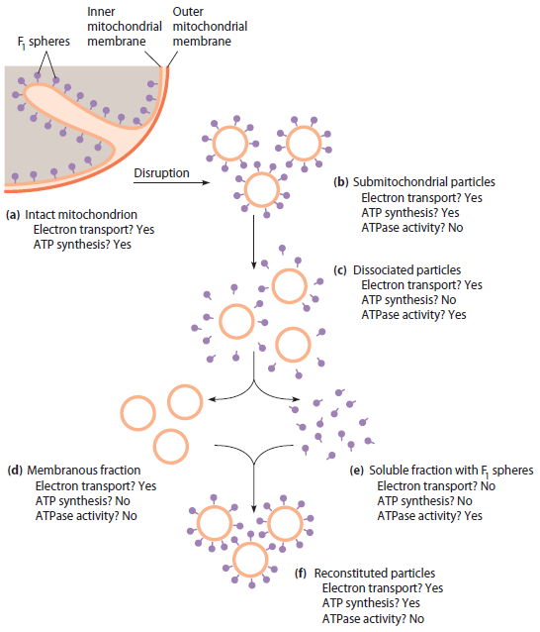
亚线粒体小泡
Inside-out vesicles
用超声波破碎线粒体，形成颗粒朝外的小膜泡，称亚线粒体小泡，具有正常的电子传递和磷酸化功能
用细胞色素c的抗体能够抑制完整线粒体的氧化磷酸化，但不能抑制亚线粒体颗粒的氧化磷酸化，为什么？

Slide 22
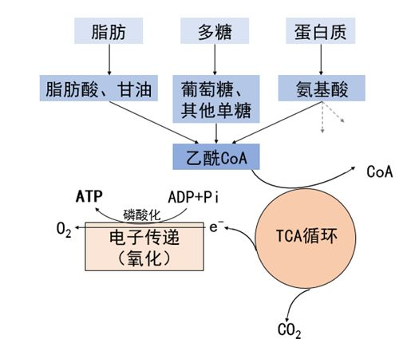
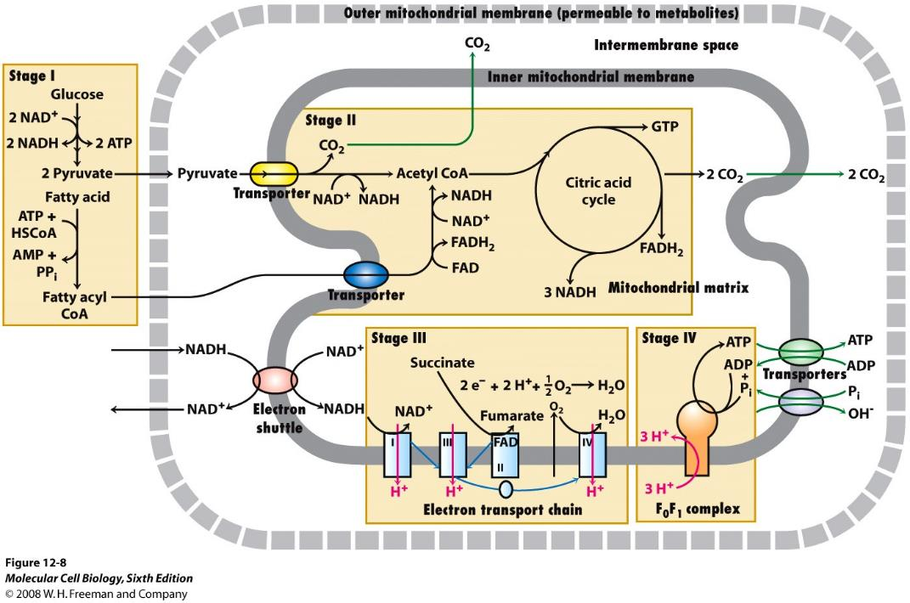
三、氧化磷酸化
线粒体通过氧化磷酸化作用进行能量转换，其内膜上的ATP合酶、电子传递及内膜本身的理化特性为氧化磷酸化提供了必需的保障
Notes:
https://mp.weixin.qq.com/s?src=11&timestamp=1552286836&ver=1477&signature=uuoQnyRAeeMRHZIduDf58S7Nfhb1s8Jq701mmnWWdEOY1oO-fgsyInamZ6aiqW6nquILTRYKBbwOru8tcoKLqt6CWw66LyT7GW0YsNWFkXiUxZB3xRJDORd4dlMM3e4R&new=1

Slide 23
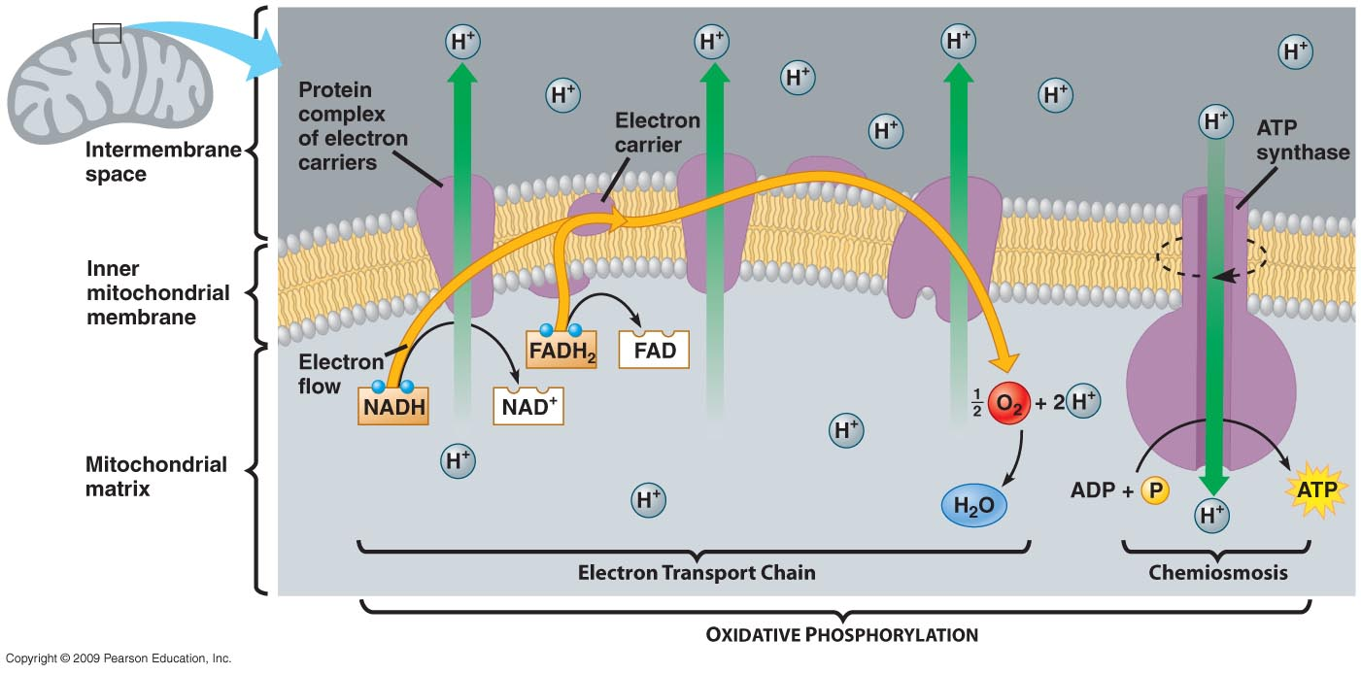
线粒体氧化磷酸化
内膜的不透性；电子传递链；质子驱动力；ATP合酶
Notes:
http://mycozynook.com/101RGCh6OH.htm

Slide 24
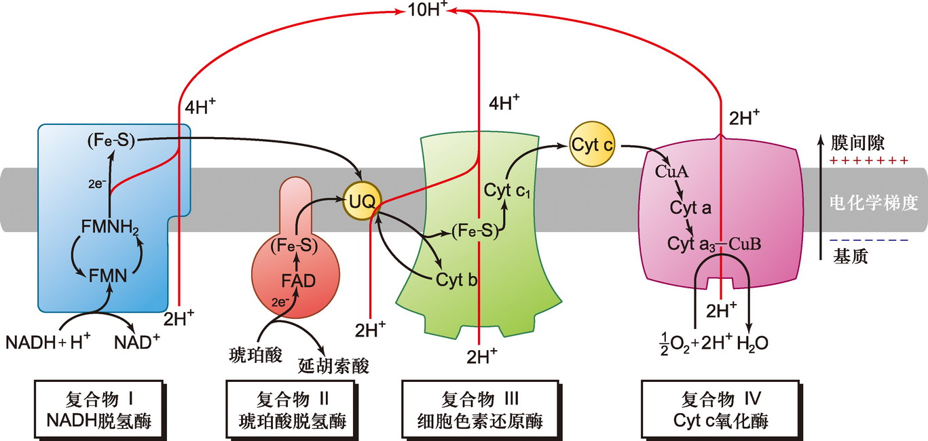
电子传递复合物

Slide 25
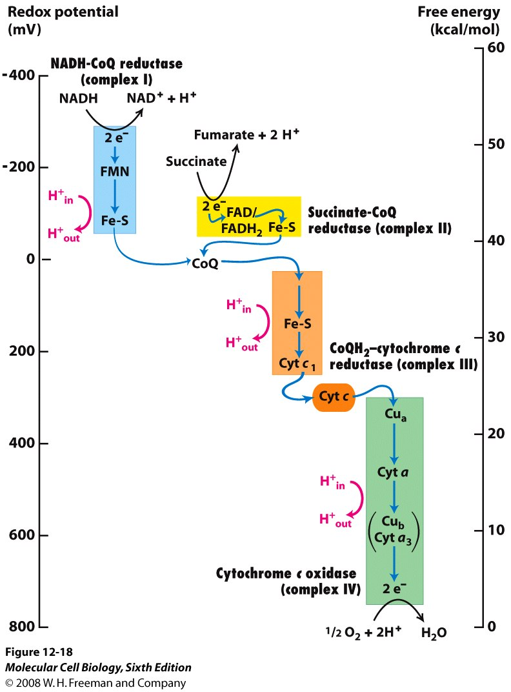
电子传递链
接受和释放电子的分子或原子被称为电子载体（electron carrier），由电子载体组成的电子传递序列被称为电子传递链（electron transport chain）或呼吸链（respiratory chain）
5 种电子载体：黄素蛋白、细胞色素、泛醌、铁硫蛋白和铜原子
呼吸链电子载体按氧化还原电位从低向高排序

Slide 26
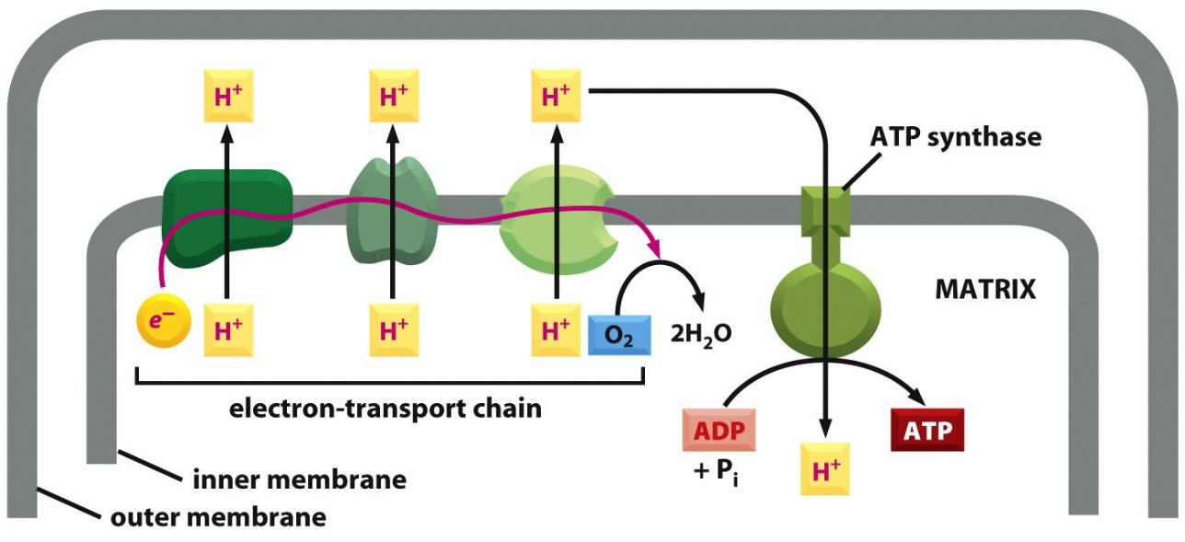
（一）质子驱动力（proton motive force）
膜间隙与基质间质子浓度梯度的形成与保持是线粒体合成ATP 的基本前提
线粒体内膜上的电子传递为膜间隙与基质之间的质子梯度提供了保证
Figure 14-14 Molecular Biology of the Cell (© Garland Science 2008)

Slide 27
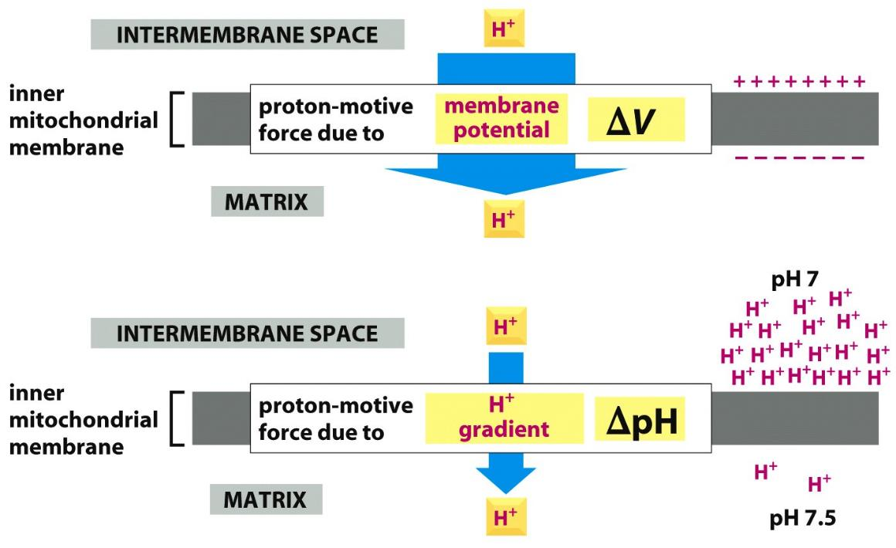
proton motive force
H⁺ 跨膜电位差
质子浓度梯度（pH 差）

Slide 28
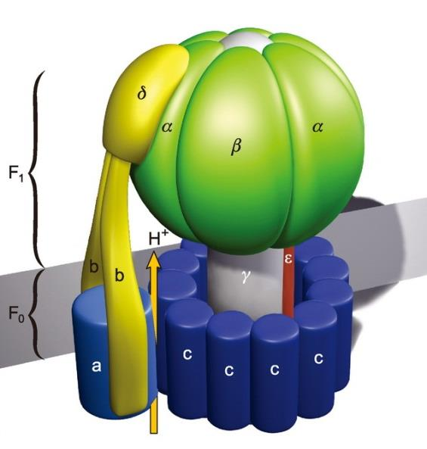
（二）ATP合酶
由球形的头部和基部组成，头部朝向线粒体基质
头部称为偶联因子1（coupling factor 1，F1），组分为α₃ β₃γεδ
基部称作偶联因子0 （coupling factor 0，F₀）。F₀ 是一个疏水性蛋白复合体，嵌合于线粒体内膜，由a、b、c 3 种亚基按照ab₂c_{10～12} 的比例组成跨内膜的质子通道

Slide 29
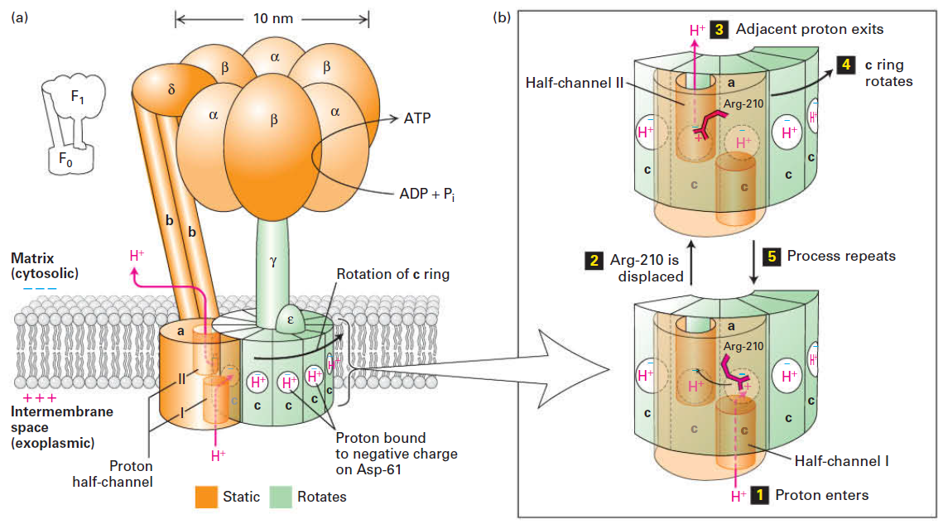
ATP合酶
“转子”（rotor）：γ与ε 亚基组成
“定子”（stator）：a 亚基、b 亚基及F1 的δ 亚基共同组成
ATP合酶工作示意动画：https://www.bilibili.com/video/BV1jq4y147hv?spm_id_from=333.337.search-card.all.click
Notes:
FIGURE 1231 Structure of ATP synthase (the F0F1 complex) in the
bacterial plasma membrane and mechanism of proton translocation
across the membrane. (a) The F0 membrane-embedded subcomplex of
ATP synthase is built of three integral membrane proteins: one copy of
a, two copies of b, and an average of ten copies of c arranged in a ring in
the plane of the membrane. Two proton half-channels near the interfaces
of subunit a with the c subunits mediate proton movement across the
membrane (proton path is indicated by red arrows). Half-channel I allows
protons to move one at a time from the exoplasmic medium (equivalent
to intermembrane space in mitochondria) to the negatively charged
side chain of Asp-61 in the center of a c subunit near the middle of the
membrane. The proton-binding site in each c subunit is represented as
a white circle with a blue “−” representing the negative charge on the
side chain of Asp-61. Half-channel II permits protons to move from the
Asp-61 of an adjacent c subunit into the cytosolic medium. The detailed
structure of the c ring and a portion of the adjacent a subunit is shown
in Figure 12-34. The F1 subcomplex of ATP synthase contains three
copies each of subunits α and β, which form a hexamer resting atop the
single rod-shaped γ subunit, which is inserted into the c ring of F0. The
ε subunit is rigidly attached to the γ subunit and also to several of the c
subunits. The δ subunit permanently links one of the α subunits
in the F1 subcomplex to the b subunit of F0. Thus the F0 a and b subunits
and the F1 δ subunit and (αβ)3 hexamer form a rigid structure
(orange) anchored in the membrane. During proton flow, the c ring
and the attached F1 ε and γ subunits rotate as a unit (green), causing
conformational changes in the F1 β subunits, leading to ATP synthesis.
(b) Potential mechanism of proton translocation. Step 1 : A proton
from the exoplasmic space enters half-channel I and moves toward
the “empty” (unprotonated) Asp-61 proton-binding site. The negative
charge (blue “−”) on the unprotonated side chain Asp-61 is balanced,
in part, by a positive charge on the side chain of Arg-210 (red “+”).
Step 2 : The proton fills the empty proton-binding site and simultaneously
displaces the positively charged Arg-210 side chain, which
swings over to the filled proton-binding site on the adjacent c subunit
(curved arrow). As a consequence, the proton bound at that adjacent
site is displaced. Step 3 : The displaced adjacent proton moves through
half-channel II and is released into the cytosolic space, leaving an empty
proton-binding site on Asp-61. Step 4 : Counterclockwise rotation of
the entire c ring moves the “empty” c subunit over half-channel I.
Step 5 : The process is repeated. See M. J. Schnitzer, 2001, Nature
410:878; P. D. Boyer, 1999, Nature 402:247; and C. von Ballmoos,
A. Wiedenmann, and P. Dimroth, 2009, Annu. Rev. Biochem. 78:649.

Slide 30
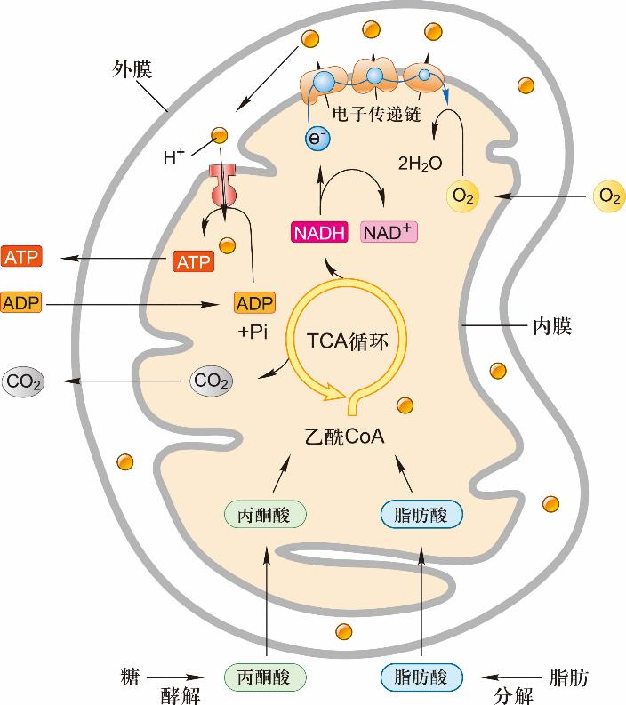
线粒体产能（ATP）原理
电子传递的过程中，内膜上的电子传递复合物将基质中的质子转运至膜间隙，形成ATP 合酶工作所需的质子梯度
能量转换实质上是将质子驱动力转换为ATP 分子中的高能磷酸键
线粒体中ATP 的形成过程也被称为氧化磷酸化（oxidative phosphorylation）
图7-10 线粒体产能（ATP）的原理示意图
Notes:
细胞内储能的大分子化合物糖和脂肪经酵解或分解形成丙酮酸和脂肪酸。后者进入线粒体后进一步分解成乙酰CoA。乙酰CoA 通过TCA 循环，产生含有高能电子的NADH 和FADH2（后者未图示）。这两种分子中的高能电子通过电子传递链（蓝色带箭头曲线表示）最终传递给氧，生成水。在电子传递的过程中，内膜上的电子传递复合物将基质中的质子转运至膜间隙，形成ATP 合酶工作所需的质子梯度。除了糖和脂肪以外，细胞内的储能大分子氨基酸也可被分解为丙酮酸或乙酰CoA，加入TCA 循环（未图示）。由于NADH 不能通过线粒体内膜，细胞质中糖酵解产生的NADH 不能进入线粒体。但其分子上的电子可以通过“穿梭途径”进入线粒体并加入电子传递链。

Slide 31

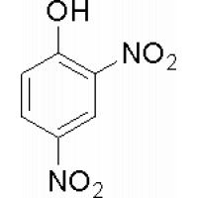
曾经风靡一时的减肥药——致命的二硝基酚
二硝基酚(DNP)
英国女学生死亡前的一些报道描述“2012年9月休斯顿的室友在其卧室发现她死亡，死前她曾感到燥热、呼吸急促”
【图为一名印度留学生服用二硝基酚减分致死的新闻】
Notes:
英国利兹大学女生萨拉·休斯顿死亡案经验尸后，死因确认为服用网上购买的含二硝基酚(DNP)的违禁减肥药物而死，其家人呼吁政府在市场上彻底取缔含有这种物质的药物。
如上引用所示，这是最近的一则导报，英国一名女大学生服用了二硝基酚后死亡，比较讽刺的是，其家长和他本人都是学医的，但是由于贪食症，死者生前购买了二硝基酚，实际上这已经是2013年报道的第二起了，而服用二硝基酚减肥的死亡案例历史上可能过百。
【图为一名印度留学生服用二硝基酚减肥致死的新闻】
现在二硝基酚现在已经被禁止用作药物，现在你要是听说二硝基酚大多是在杀虫剂，而且使用剂量还会被限制。
中国可能很少有人知道二硝基酚，但是一些“野药”比如没有任何成分标明的什么减肥药都会用到这个二硝基酚，国外则是一些购买类固醇的网站会出现二硝基酚，同样也是作为减脂产品，而且产品导语上还有类似“安全”的描述。
实际上二硝基酚曾经很长一段时间作为减肥药在卖，就好像今天的炽天使、usplabs、muscletech一样，而对于产品的描述你也可能今天经常听见——加速代谢率。
很多人在描述二硝基酚的时候都会说加速代谢率，这就好比在说增加脂肪的分解速度一样，的确，增加代谢率可以叫能量更多的消耗，但是增加代谢率的东西有很多，比如你吃点辣椒也会增加代谢率，但是针对二硝基酚则远远不是那么简单。
让我们引用一下最近英国女学生死亡前的一些报道描述“2012年9月休斯顿的室友在其卧室发现她死亡，死前她曾感到燥热、呼吸急促”
二硝基酚本身就是一种抑制剂，直接作用于能量代谢，他的作用是抑制机体ATP，换句话说会降低ATP的效率，而这和摄入二硝基酚的量有很大的关系，而死者产生呼吸急促和燥热也是源于此，因为体内能源的产生效率低，而身体代谢率提高，这个时候就开始分解更多的脂肪，以填补低效率的功能和高输出的代谢率，这个过程会导致大量的热产生，所以死者生前会感觉体温过高，而代谢率增加过快对心脏的负担导致他呼吸急促，这感觉怎么形容呢....就好比你坐在那什么都不干，但是你的身体却出现了长跑的症状，无法想象死者最后的惨状，总之很难受，二硝基酚作为杀虫剂的作用就是呼吸的抑制剂....
这段为补充阅读，讲一下简单说下二硝基酚的作用机制，如果不想阅读文章到此已经结束。实际上，上面那段用四个字足以概括——解偶联剂，二硝基酚可能是知名度最高的解偶联剂了。
解偶联剂是破坏氧化与磷酸化反应相偶联的一类化学物质。
氧化磷酸化是氧化与磷酸化的偶联反应，解偶联剂使氧化与磷酸化脱离,这过程中氧化依然可以进行，释放出的能量以热的形式散发出来，但是磷酸化不能进行，它不抑制呼吸链的电子传递过程和呼吸底物的降解,只抑制ATP的形成,从而导致无效呼吸。
再说一些其他背景资料，顺便说下文章转载注明出处。
1：二硝基酚在1930年左右很是热销，其售出可能上万份，直到1938年才受到美国药监局的重视，原因则是因为太多死亡病例，后来因为战争的原因，政府的关注度就消了。
2：二硝基酚现在依然在一些肥胖症的治疗中作为药物，但是请注意——只是少数病例，这不是私人可以使用的东西，因为你不是医生，看见英国那名死者了么？他是医学院的学生...“内行”尚且如此，何况i只是欲望驱使，别用自己的小命搭上。
3：英国去世的这名死者出现病症加剧和他同时服用抗抑郁类药物有关，这里也多说一句，减脂的产品所有的都在内，都不能和抗抑郁和抗兴奋的药物一起服用，否则除了捐献遗体，你可能没有机会继续为四化过贡献了。
参考文献：2,4-dinitrophenol (DNP): a weight loss agent with significant acute toxicity and risk of death.Grundlingh J, Dargan PI, El-Zanfaly M, Wood DM.

Slide 32
氧化磷酸化（oxidative phosphorylation）
氧化磷酸化作用(Oxidative Phosphorylation)是细胞中重要的生化过程，是细胞呼吸的最终代谢途径。该过程位于糖酵解和三羧酸循环之后，是产生“能量通货”ATP的主要步骤。
氧化磷酸化过程可看作电子传递过程中偶联ADP磷酸化，生成ATP。 氧化磷酸化发生在原核生物的细胞膜，或者真核生物的线粒体内膜上。过程由两部分组成：电子传递链和ATP合酶。前者氧化由糖酵解和三羧酸循环产生的NADH+H+和FADH2，同时将质子泵出细胞膜或线粒体内膜，产生质子梯度；后者，也称为复合体V,利用质子梯度导致的质子内流将ADP和磷酸合成为ATP，从而将氢载体氧化产生的能量以ATP的形式保存。
电子传递链
ATP合酶
结构基础
氧化
磷酸化
耦联机制
化学渗透假说
质子驱动力
（电化学梯度）
ATP合酶
结合变构模型
ATP合成

Slide 33
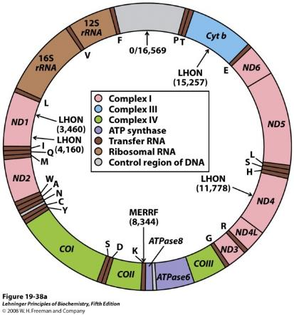
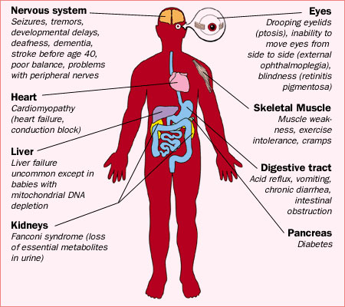
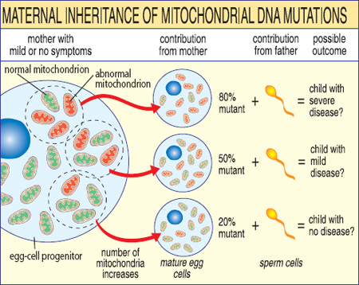
四、线粒体与疾病
线粒体病（mitochondrial disease）
Symptoms of Mitochondrial Disease
Notes:
http://www.columbiamitodiagnostics.org/overview.html
http://quest.mda.org/news/mito-disease-research-new-prevention-strategy
http://www.thesophiestory.co.uk/medical/symptoms-of-mitochondrial-disease.aspx
FIGURE 19-38a Mitochondrial genes and mutations. (a) Map of human mitochondrial DNA, showing the genes that encode proteins of Complex I, the NADH dehydrogenase (ND1 to ND6); the cytochrome b of Complex III (Cyt b); the subunits of cytochrome oxidase (Complex IV) (COI to COIII); and two subunits of ATP synthase (ATPase6 and ATPase8). The colors of the genes correspond to those of the complexes shown in Figure 19-7. Also included here are the genes for ribosomal RNAs (rRNA) and for some mitochondrion-specific transfer RNAs; tRNA specificity is indicated by the one-letter codes for amino acids. Arrows indicate the positions of mutations that cause Leber's hereditary optic neuropathy (LHON) and myoclonic epilepsy and ragged-red fiber disease (MERRF). Numbers in parentheses indicate the position of the altered nucleotides (nucleotide 1 is at the top of the circle and numbering proceeds counterclockwise).

Slide 34
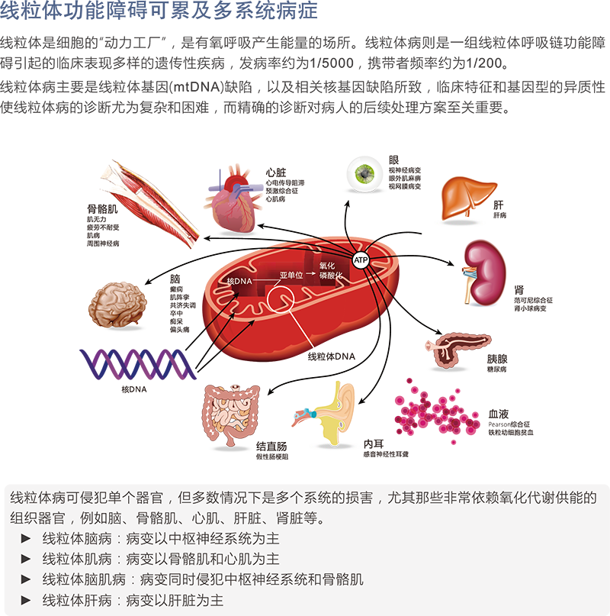

Slide 35
videos
https://www.bilibili.com/video/BV1xD4y1S7Rf?p=17细胞生物学:线粒体
https://www.bilibili.com/video/av713903393/细胞的供能：线粒体
https://www.bilibili.com/video/BV1nE411D7rf/?spm_id_from=333.788.recommend_more_video.2细胞呼吸，糖酵解，三羧酸循环，电子传递链

Slide 36
叶绿体（ chloroplast）与光合作用
第二节
叶绿体的基本形态及动态特征
叶绿体的超微结构
光合作用

Slide 37
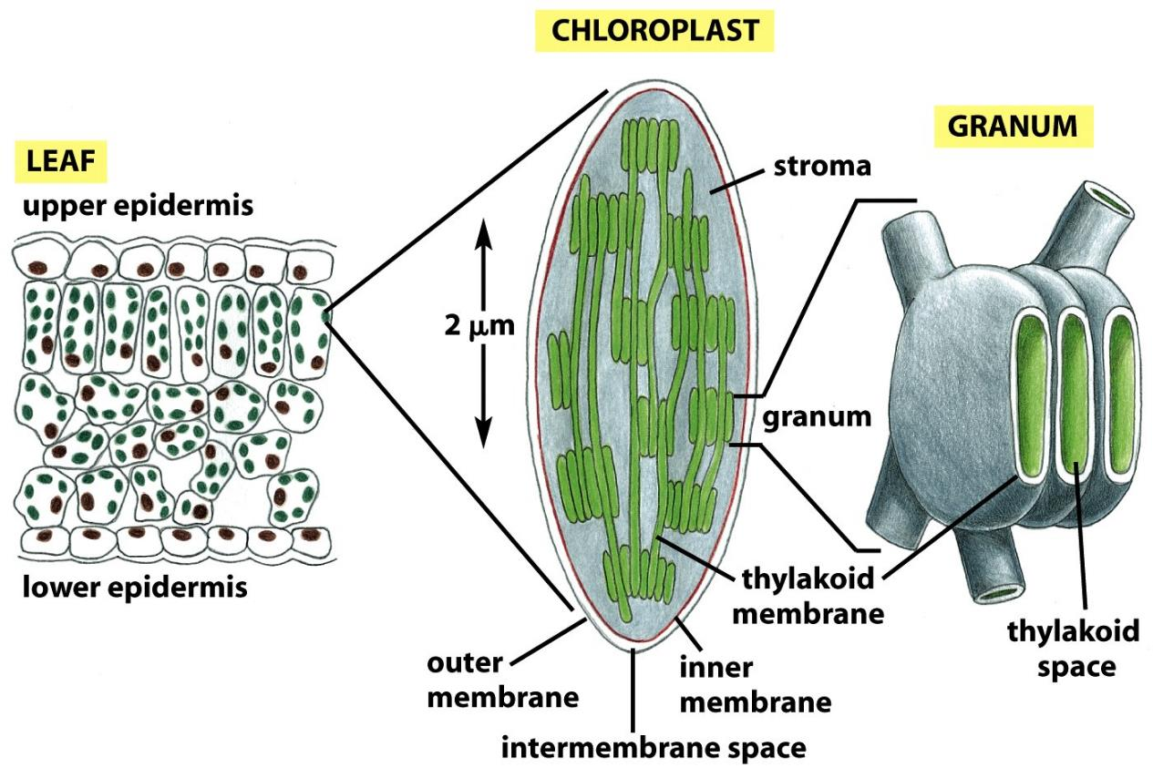
一、叶绿体的基本形态及动态特征
Figure 14-36 Molecular Biology of the Cell (© Garland Science 2008)

Slide 38
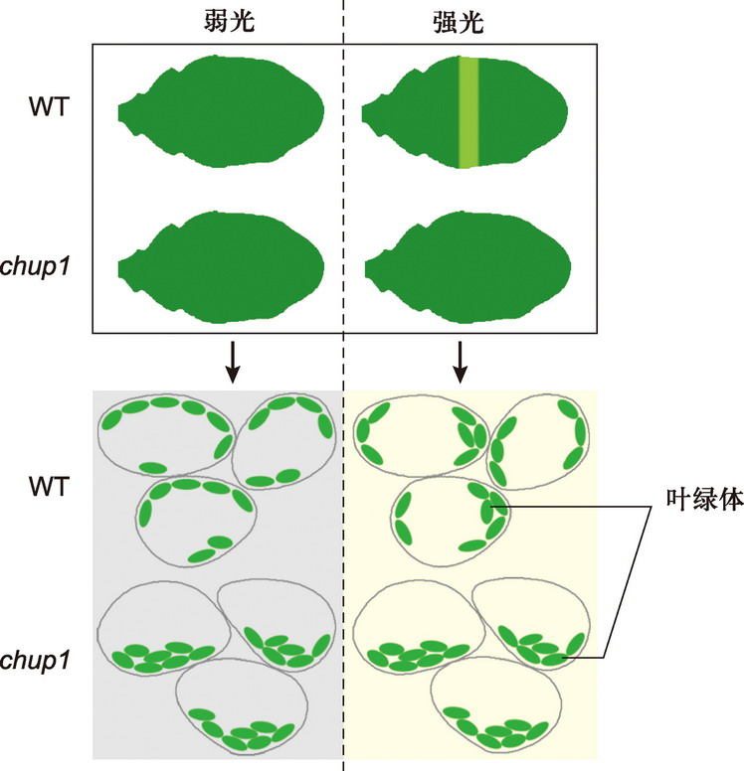
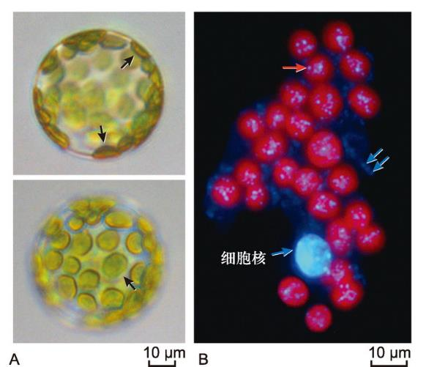
（一）叶绿体的形态、分布及数目
叶绿体呈凸透镜或铁饼状
叶绿体在细胞膜下的分布依光照情况而变化
躲避响应（avoidance response）
积聚响应（accumulation response）
叶绿体定位（chloroplast positioning）
图7-13 光照强度对叶绿体分布及位置影响的示意图
野生型（WT）拟南芥叶片呈深绿色。对叶片的一部分（整体遮光，中部留出一条窄缝）强光照射1 h 后，被照射的窄缝处变成浅绿色。这是由于细胞中的叶绿体发生了位置和分布的变化，以减少强光的伤害。在一种叶绿体定位异常的突变体（chup1）中，光照对叶绿体的位置和分布失去影响。
图7-12 光学显微镜及荧光显微镜下观察到的叶绿体
Notes:
图7-12 光学显微镜及荧光显微镜下观察到的叶绿体
A. 拟南芥叶肉细胞原生质体光学显微照片。焦面置于细胞中部时，观察到的叶绿体呈两端渐窄的条形（上图箭头）。而将焦面移动到细胞顶部时，观察到的叶绿体为近圆形（下图箭头）。可见，叶绿体的立体结构应与凸透镜或铁饼相似。B. 将原生质体细胞质平铺并经DAPI 染色后的荧光显微照片。红色为叶绿素的自发荧光。当细胞质平铺为一薄层时，叶绿体的顶面观均为近圆形。此外，经DAPI 染色后的叶绿体中可以观察到叶绿体DNA 颗粒状荧光（红色箭头）。同时，细胞质中可以观察到线粒体DNA 的荧光信号（蓝色箭头）

Slide 39
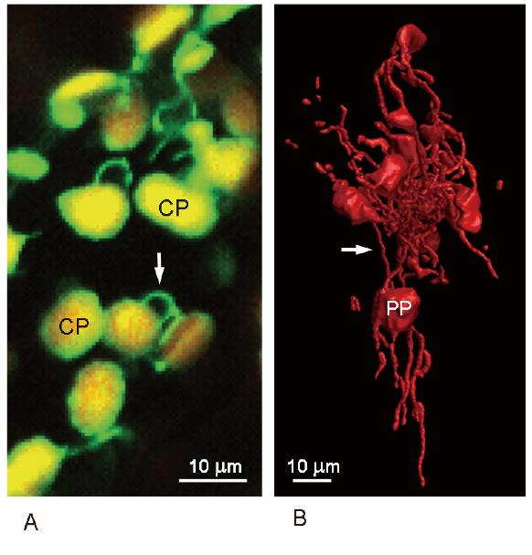
（一）叶绿体的形态、分布及数目
叶绿体之间的动态连接
基质小管( stroma-filled tubule，stromule)
图7-14 叶绿体及原质体膜向外延伸形成的柔性管状结构——基质小管
该结构具双层膜，分别为叶绿体内膜和外膜的直接延伸。由于叶绿体（或质体）基质随小管延伸，故名基质小管（箭头所指）。A. GFP 标记叶绿体膜后荧光显微镜下观察到的基质小管。B. 三维重构显示的拟南芥卵细胞原质体及复杂的基质小管网络。CP：叶绿体；PP：原质体

Slide 40
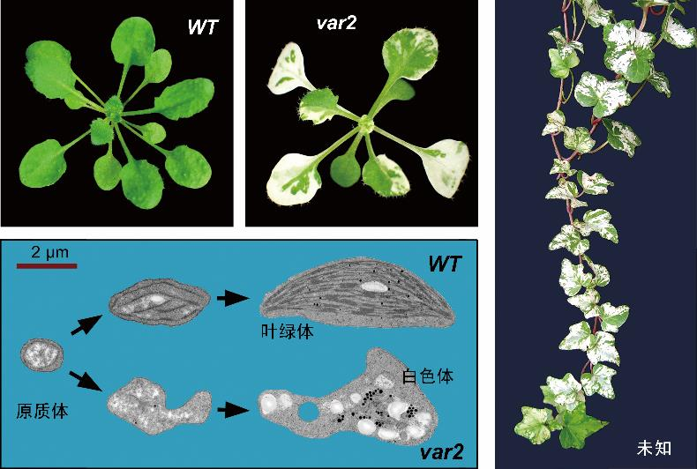
（二）叶绿体的分化与去分化
叶绿体分化于幼叶的形成和生长阶段
在特定情况下，叶绿体的分化是可逆的
图7-15 叶绿体分化及分化异常的表现
野生型拟南芥（WT）叶肉细胞中原质体分化为叶绿体， 而花叶突变体（var2）叶片白斑部分的叶肉细胞内质体形成白色体（绿色区域内质体形成正常的叶绿体）。植物的花叶突变体在园艺中常被视为珍稀观叶品种，其变异的分子生物学机制多数不详（“未知”示一种未知变异机制的常春藤花叶突变体）。

Slide 41
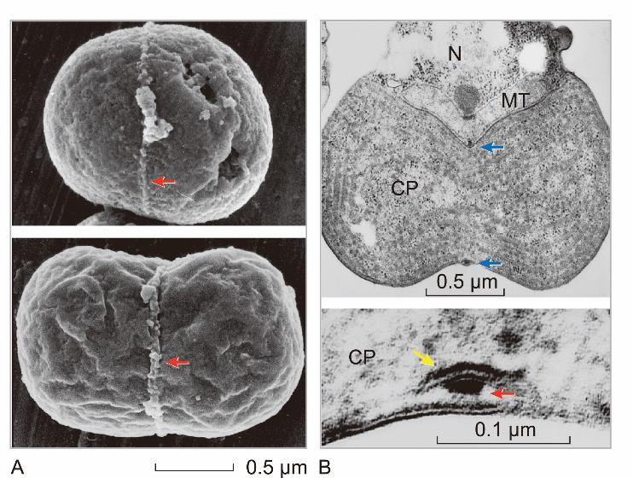
（三）叶绿体的分裂
叶绿体的分裂环（chloroplast division ring），由外环和内环组成
分裂环的缢缩是叶绿体分裂的细胞动力学基础
叶绿体分裂装置（chloroplast division apparatus，chloroplast division machinery）
图7-16 电子显微镜下观察到的红藻的叶绿体分裂环
Notes:
图7-16 电子显微镜下观察到的红藻的叶绿体分裂环
在扫描电子显微镜下，红藻叶绿体分裂环的外环（A 中红色箭头指示）为一环形索状结构，位于叶绿体表面，随着叶绿体分裂的进行而变粗。在叶绿体的垂环切面上，分裂环的一对横切面出现在叶绿体的缢缩处，呈较高电子密度（B 中蓝色箭头指示）。将分裂环的切面放大（B 下图）后，在外环切面（红色箭头）的下面可以清楚地区分辨出形状宽扁的内环（黄色箭头）断面。外环与内环的断面之间由叶绿体膜相隔。高等植物的分裂环在超微结构上与红藻相同。CP：叶绿体；MT：线粒体；N：细胞核。

Slide 42
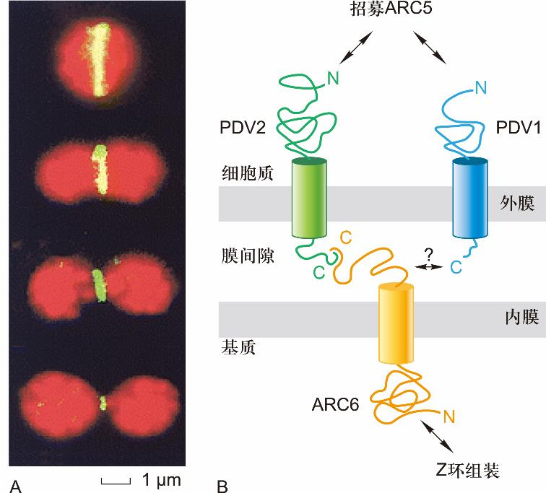
（三）叶绿体的分裂
图7-17 高等植物叶绿体分裂过程中Z 环的免疫荧光（A）及分裂相关蛋白的定位（B）
实验结果表明：在叶绿体分裂的早期，内膜下的Z 环最先完成定位和组装。叶绿体内膜跨膜蛋白ARC6 的N 端伸向叶绿体基质，与FtsZ 的相互作用，协助Z 环组装。同时，ARC6 的C 端伸向膜间隙，与外膜跨膜蛋白PDV2 的C 端相结合，将叶绿体膜内的Z 环位置信息传递到膜间隙。在PDV2 的相同位置，还存在另一个C 端较短跨膜蛋白PDV1。这两个蛋白质的N 端均伸向细胞质，共同招募ARC5。PDV1 和PDV2 的编码基因双突变后ARC5 无法正常定位，而它们的单突变亦导致叶绿体分裂异常

Slide 43
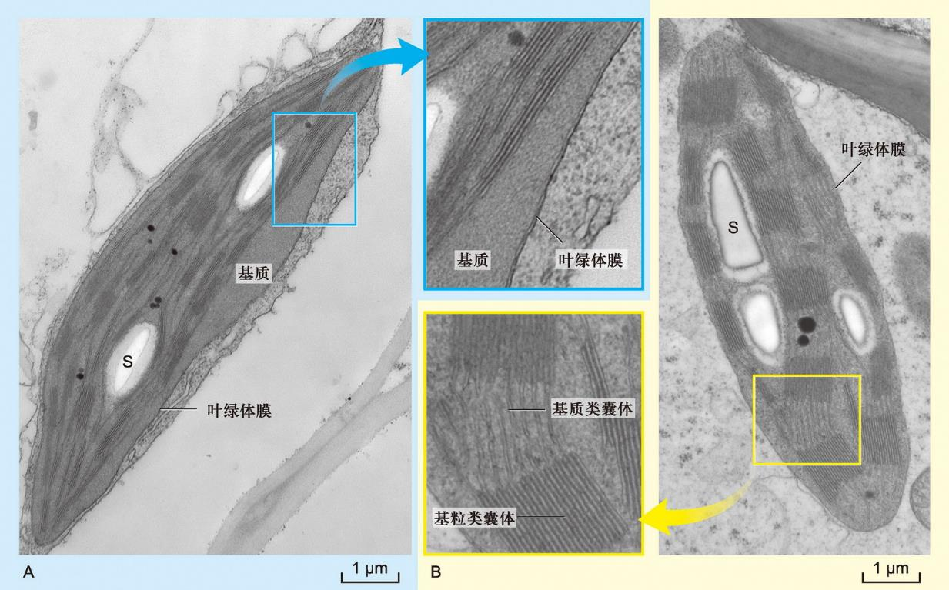
二、叶绿体的超微结构
图7-18 电子显微镜下观察到叶绿体
不同植物或同一植物不同绿色组织中叶绿体的超微结构略有差别。如拟南芥幼叶中的叶绿体（A）边缘较为扁平，基粒类囊体层数较少；而水稻幼芒中的叶绿体（B）边缘相对浑圆，基粒类囊体层数较多等。此外，基粒类囊体的层数还与植物的受光情况相关。S：淀粉粒

Slide 44
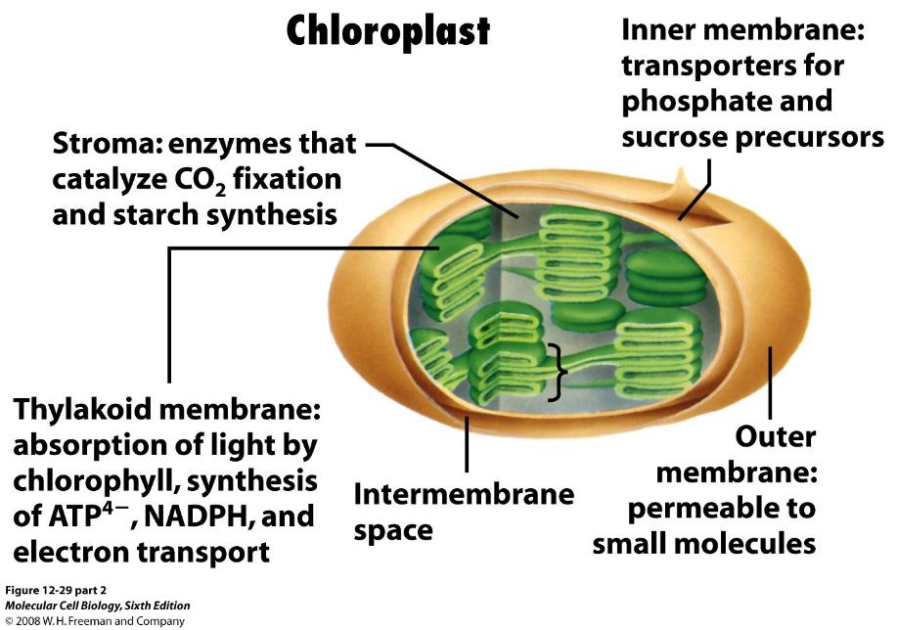
二、叶绿体的超微结构
叶绿体膜
双层单位膜；膜间隙；外膜通透性大，含孔蛋白；内膜则通透性较低，转运蛋白
类囊体
类囊体腔；基粒；基粒类囊体；基质片层或基质类囊体；类囊体膜化学组成与其他细胞膜有明显差异
叶绿体基质
主要成分是可溶性蛋白质和其他代谢活跃物质；Rubisco丰度最高

Slide 45
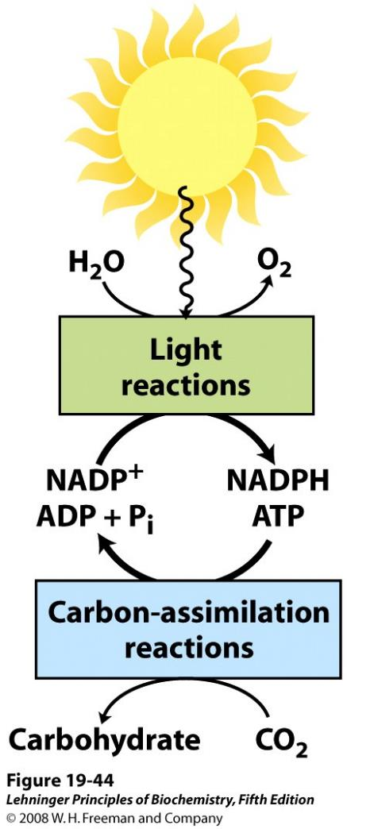
三、光合作用
依赖光的反应（light dependent reaction）或称“光反应”（light reaction）
在类囊体膜上进行；包括原初反应和电子传递及光合磷酸化两个步骤
碳同化反应（carbon assimilation reaction）或称固碳反应（carbon fixation reaction）
在叶绿体基质中进行；光反应产物（ATP 和NADPH ）驱动CO₂ 还原成糖的分子反应过程

Slide 46
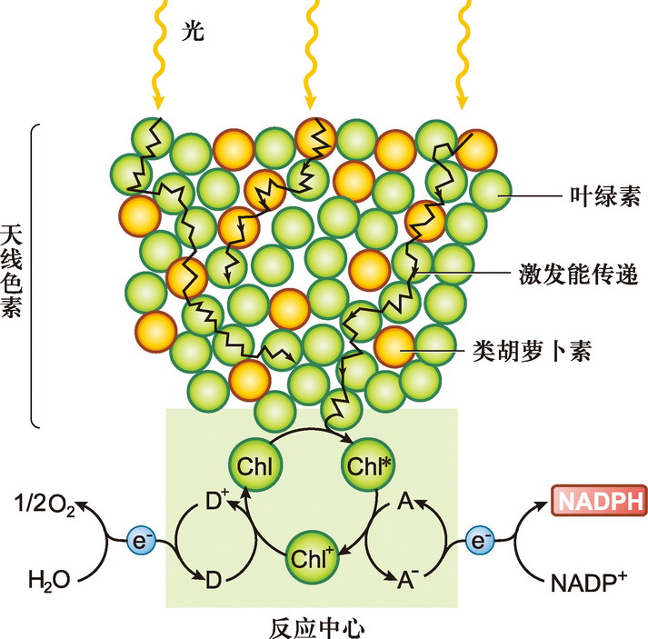
（一）原初反应
光合色素
3 类：叶绿素、类胡萝素和藻胆素
光化学反应
反应中心色素分子吸收光能而引发的氧化还原反应
原初反应将光能转换为电能
图7-19 光合作用原初反应的能量吸收、传递与转换图解
Chl 为反应中心色素分子；D 为原初电子供体；A 为原初电子受体

Slide 47
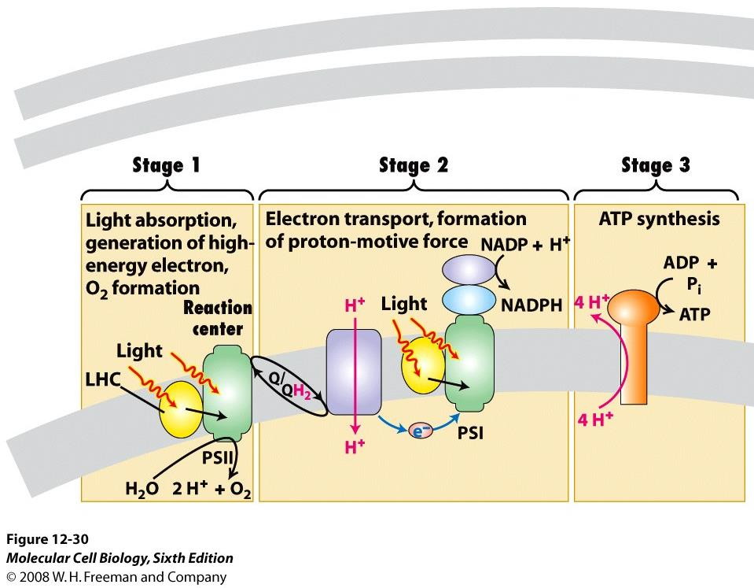
（二）电子传递和光合磷酸化

Slide 48
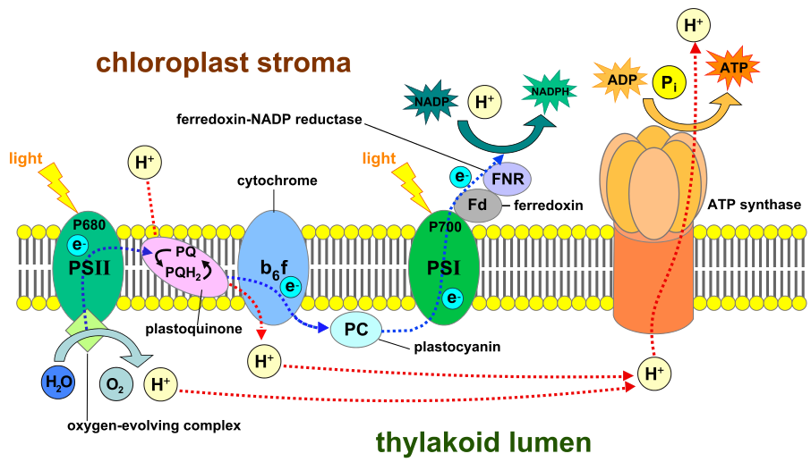
Light-dependent reactions of photosynthesis at the thylakoid membrane
Notes:
https://en.wikipedia.org/wiki/Light-dependent_reactions

Slide 49
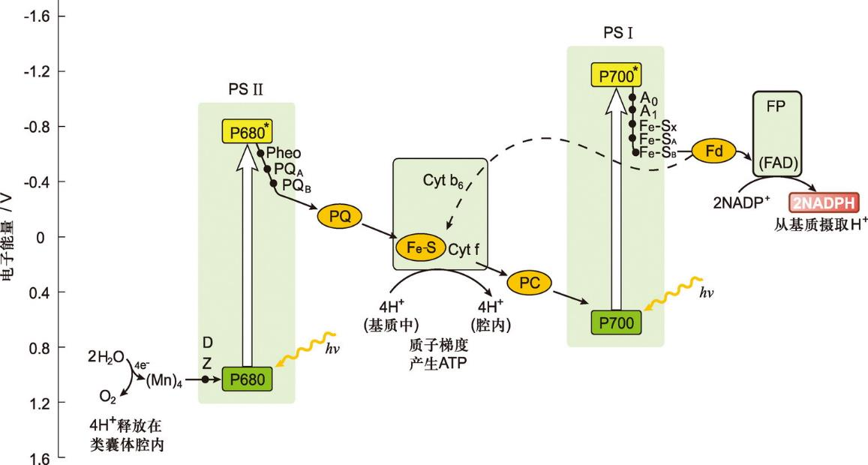
1．电子传递（photosynthetic electron transfer chain）
光合电子传递链由一系列的电子载体构成
包括细胞色素、 黄素蛋白、醌和铁氧还蛋白等；分别组装在膜蛋白复合物，如PSⅠ、PSⅡ及Cyt b6f 中
图7-20 叶绿体中的光系统及电子传递途径
Notes:
图7-20 叶绿体中的光系统及电子传递途径
在非循环光合作用过程中，电子从H2O 传递到NADP+经过一个“Z 形”传递路径。电子传递体的纵轴位置反映了其标准还原电势。来自水分子的电子在传递给NADP+ 之前需经过两次能量提升（空心箭头）。每次提升消耗一个光子，分别在不同的光系统中完成。经PSⅡ完成第一次能量提升的电子以“下山”的方式流过电子传递链。其间电子经过细胞色素b6f 复合物时驱动质子移动穿过类囊体膜，产生质子梯度。同时，水分子裂解时产生的质子亦释放于类囊体腔内。虚线箭头表示循环光合作用的电子传递路径。该途径只涉及PSⅠ。PSⅡ和PSⅠ反应中心的叶绿素分别称为P680 和P700；“P”代表色素，“680”和“700”分别为该色素最大吸收波长。

Slide 50
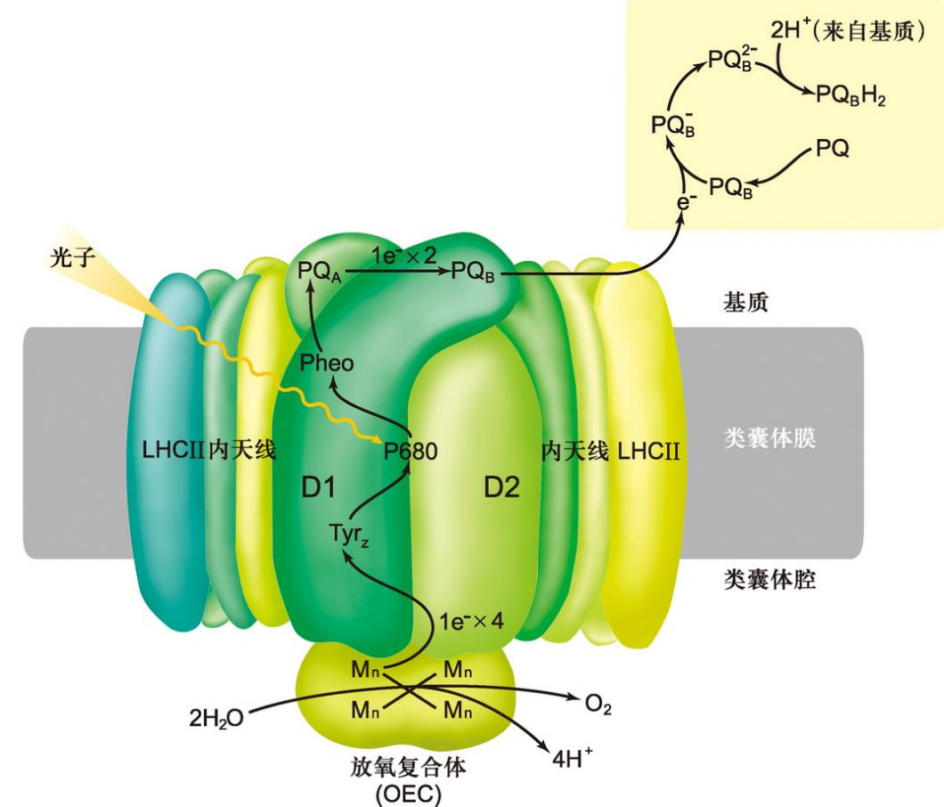
（1）PSⅡ的结构与功能
结构：PSⅡ由反应中心复合物和PSⅡ捕光复合物（LHCⅡ）
功能：利用光能在类囊体膜腔面一侧裂解水并在基质侧还原质体醌，使类囊体膜的两侧形成质子梯度
图7-21 PS Ⅱ结构示意图
Notes:
图7-21 PS Ⅱ结构示意图
LHC Ⅱ中的天线色素分子吸收光能并将之传递给反应中心P680 后，P680 受到激发释放一个电子。该电子经D1 蛋白上的原初电子受体脱镁叶绿素（Pheo）传递给与D2 蛋白结合的质体醌PQA，继而传递至与D1 蛋白结合的另一个质体醌PQB。PQB 在连续接受2个电子后，形成PQ2-B。此时PQ2-B 从基质中摄取2 个H+ 形成还原型PQBH2，并从D1 蛋白上解离下来释放到类囊体膜的脂双层中。随后新的氧化型PQ 补充到D1 蛋白上。在上述电子传递过程中，反应中心P680 经酪氨酸残基（Z 或TyrZ）接受来自水分子的电子。在整体功能上，PS Ⅱ催化电子从水传递给质体醌从而建立质子梯度

Slide 51

（2）Cytb6f复合物的结构与功能
结构：含有一个Cyt b₆、一个Fe-S 和一个Cyt f
功能：将电子从PSⅡ传递到PSⅠ，引起H⁺ 的跨膜转移
Notes:
FIGURE 19-59c Electron and proton flow through the cytochrome b₆f complex. (c) Plastoquinol (PQH₂) formed in PSII is oxidized by the cytochrome b₆f complex in a series of steps like those of the Q cycle in the cytochrome bc₁ complex (Complex III) of mitochondria (see Figure 19-12). One electron from PQH₂ passes to the Fe-S center of the Rieske protein, the other to heme b_{L} of cytochrome b₆. The net effect is passage of electrons from PQH₂ to the soluble protein plastocyanin, which carries them to PSI.

Slide 52

（3）PS I 的结构与功能
结构：由反应中心复合物和 PSⅠ捕光复合物（LHCⅠ）组成
功能： 利用吸收的光能或传递来的激发能在类囊体膜的基质侧将NADP⁺ 还原为NADPH
图7-22 PSⅠ的结构示意图
Notes:
图7-22 PSⅠ的结构示意图
LHCⅠ中的天线色素分子吸收光能并传递给反应中心P700，使其中的一个叶绿素a 分子激发而释放1 个电子。释放的电子传递给原初电子受体（另一个单体叶绿素a 分子）A0，经A1（可能是叶绿phylloquinone，即维生素K1）、FX（铁硫中心）和FA/FB 传递给铁氧还蛋白（ferredoxin，Fd）。Fd 是一个含2Fe-2S 的低相对分子质量可溶性铁硫蛋白，疏松地结合于类囊体膜基质侧，通过Fe3+ → Fe2+的转变每次接受和传递1 个电子。在Fd-NADP+ 还原酶（ferredoxin-NADP reductase）的作用下，电子随后从Fd 转移到氧化型辅酶Ⅱ（NADP+）。获得2 个电子的NADP+结合基质中的1 个H + 形成还原型辅酶Ⅱ（NADPH），自H2O 至NADP+ 的电子传递最终完成。PSⅠ至少含有11 种多肽，由核基因组和叶绿体基因组共同编码（高等植物中）。反应中心复合物是一个多蛋白复合体，其中色素P700 是两个特殊的叶绿素a 的二聚体。LHCⅠ由天线色素分子和几种不同的多肽组成，位于反应中心复合物的周围

Slide 53

2. 光合磷酸化——CF₀-CF₁ ATP 合酶
Notes:
http://n56-217.sbcs.qmul.ac.uk/nield/psIIimages/oxygenicphotosynthmodel.html
CF0-CF1ATP 合酶（CF0-CF1ATP synthase），位 于类囊体膜外表面朝向基质一侧，由CF0 和 CF1（C 代 表叶绿体）两部分组成。CF1 与线粒体中的F1 在亚基组 成、结构和功能上都非常相似，均由α、β、γ、δ、ε 5 种亚 基组成。CF0 是一个跨膜的质子通道，至少有4 种亚基 组成，与线粒体中的F0 同源

Slide 54

2. 光合磷酸化——类型（非循环、循环）
Notes:
非循环光合磷酸化：由光能驱动的电子从H2O 开 始，经PSⅡ、Cyt b6f 复合物和PSⅠ最后传递给NADP+ （见图6－19）。非循环光合磷酸化的电子传递经过两个 光系统，在电子传递过程中建立质子梯度，驱动ATP 的形成。在这个过程中，电子被单方向传递，故称非 循环光合磷酸化（noncyclic photophosphorylation）。这 种磷酸化途径的产物有ATP 和NADPH（绿色植物）或 NADH（光合细菌）。
循环光合磷酸化：由光能驱动的电子从PSⅠ开始， 经A0、A1、Fe-S 和Fd 后传给Cyt b6f， 再经PC 回到 PSⅠ（见图6－19）。电子循环流动过程中释放的能量通 过 Cyt b6f 复合物转移质子，建立质子梯度并驱动ATP 的 形成。这种电子的传递是一个闭合的回路，故称循环光 合磷酸化（cyclic photophosphorylation）。循环光合磷酸化 由PSⅠ单独完成，同时在其过程中只有ATP 的产生，不 伴随NADPH 的生成和O2 的释放。当植物缺乏NADP+ 时，启动循环光合磷酸化，以调节ATP 与NADPH 的 比例，适应碳同化反应对ATP 与NADPH 的比例需求 （3∶2）。

Slide 55

2. 光合磷酸化——作用机制
Notes:
光合磷酸化的作用 机制与线粒体的氧化磷酸化相似，同样可用化学渗透 学说来阐明。在类囊体膜中，光合链的各组分按一定 的顺序排列，呈不对称分布。当两个光系统发生原初 反应时，类囊体腔中的水分子发生裂解，释放出氧分 子、质子和电子，引起电子从水传递到NADP+ 的电子 流

Slide 56

2. 光合磷酸化——ATP 合成机制
图7-23 叶绿体类囊体膜中进行的电子传递和H+ 跨膜转移
P680 分子吸收光子后，激发出的电子传至膜外侧的电子受体PQ；PQ 接受电子，并从基质中摄取2 个质子，还原为PQH2；PQH2 移到膜的内侧，将2 个质子释放到类囊体腔中，而把电子交给Cyt b6f，随后又经位于膜内侧的质体蓝素（PC），把电子传递给P700；P700 分子吸收光子后，放出电子，经铁硫蛋白传给位于膜外侧的铁氧还蛋白（Fd），最后将电子交给NADP+，使之还原成NADPH。在进行电子传递的同时，H+被泵过类囊体膜，在类囊体膜的两侧建立质子梯度
Notes:
在光合作用的光反应中，两 个光系统的联合作用将水裂解释放出的电子传递到 NADP+。在电子从H2O 转移到NADP+ 的过程中，大约 每4 个电子的转移（即1 分子O2 的形成）可使类囊体 腔中约增加了12 个H+。其中4 个H+ 由放氧复合体直 接提供，另外8 个H+ 由Cyt b6f 复合体从基质中摄入。 在ATP 合成的高峰期，检测结果表明类囊体膜两侧的 质子浓度相差约1 000 倍，相当于3 个单位的ΔpH。如 此明显的梯度保证了ATP 合成的强大驱动力。在电子 传递过程中，当H+ 从基质转移到类囊体腔时，其他阳 离子从类囊体腔转移向基质，以保证叶绿体内不会产生 明显的膜电位

Slide 57

（三）光合碳同化
高等植物的碳同化3 条途径：
卡尔文循环
C4 途径
景天酸代谢
http://photosynthesis.peterhorton.eu/research/lightharvesting.aspx

Slide 58

1. 卡尔文循环
羧化阶段
还原阶段
RuBP 再生阶段
图7-24 卡尔文循环的3 个阶段示意图

Slide 59

2. C4 途径
叶肉细胞
维管束鞘细胞

Slide 60

3. 景天酸代谢
http://plantphys.info/plant_physiology/c4cam.shtml
Notes:
景天酸代谢(crassulacean acid metabolism，CAM) 发现于生长在干旱地区的景天科及其他一些肉质植 物。由于环境干旱，这些植物的气孔白天关闭，夜间 开放，以最大限度地减少水分蒸发。由于CO2 只能在 夜间进入叶片，需要在此间将其固定下来。景天酸代 谢与C4 途径非常相似，CO2 在PEP 羧化酶的催化下 与磷酸烯醇式丙酮酸结合，生成草酰乙酸，进一步还 原为苹果酸。细胞中的苹果酸在白天经氧化脱羧释放 CO2，进入卡尔文循环，最后形成淀粉。与C4 植物 不同的是，景天酸代谢过程中的初级固碳产物（苹果 酸）合成和卡尔文循环均在叶肉细胞中进行，不需要 细胞间转移

Slide 61
线粒体和叶绿体的半自主性及其起源
第三节
线粒体和叶绿体的半自主性
线粒体和叶绿体的起源

Slide 62



一、线粒体和叶绿体的半自主性

Slide 63


（一）线粒体和叶绿体DNA
The organization of the human mitochondrial genome. The human mitochondrial genome of ≈16,600 nucleotide pairs contains 2 rRNA genes, 22 tRNA genes, and 13 protein-coding sequences. There are two transcriptional promoters, one for each strand of the mitochondrial DNA (mtDNA). The DNAs of many other animal mitochondrial genomes have been completely sequenced. Most of these animal mitochondrial DNAs encode precisely the same genes as humans, with the gene order being identical for animals ranging from fish to mammals.
The organization of the liverwort chloroplast genome. The chloroplast genome organization is similar in all higher plants, although the size varies from species to species-depending on how much of the DNA surrounding the genes encoding the chloroplast’s 16S and 23S ribosomal RNAs is present in two copies.

Slide 64
（二）线粒体和叶绿体中的蛋白质
哺乳动物的线粒体基因组编码2 种rRNA（12 S 和16 S）、22 种tRNA 以及13 种多肽；其中的13 种多肽分别为线粒体复合物Ⅰ（7 个亚基）、复合物Ⅲ（1 个亚基）、复合物Ⅳ（3 个亚基）和F0（2 个亚基）的组成部分
叶绿体基因组编码括4 种rRNA（23 S、16 S、4.5 S及5 S）、30 种（烟草） 或31 种（地钱）tRNA 以及100 多种多肽。叶绿体基因编码的多肽涉及光合作用的各个环节，如RuBP 羧化酶的（大亚基）、PSⅠ（2 个亚基）、PSⅡ（8 个亚基）、ATP 合酶（6 个亚基）以及Cyt b6f 复合物（3 个亚基）。此外，叶绿体基因编码的多肽还以70 S 核糖体的组成蛋白等形式参与叶绿体的生命活动。

Slide 65

（三）线粒体、叶绿体基因组与细胞核的关系
核质互作（nuclear-cytoplasmic interaction）：细胞核与线粒体、叶绿体之间在遗传信息和基因表达调控等层次上建立的分子协作机制
核质冲突（nuclear-cytoplasmic incompatibility，nuclear cytoplasmic conflict）
RNA 编辑（RNA editing）
图7-25 拟南芥RNA 编辑障碍导致的核质冲突
Notes:
图7-25 拟南芥RNA 编辑障碍导致的核质冲突
（A）在野生型拟南芥（WT）中，叶绿体基因petL 负责编码细胞色素b6f（Cyt b6f）复合体的其中一个亚基，Cyt b6f 复合体是光合电子传递链上的重要电子载体之一。petL 的第2 个密码子CCT（脯氨酸）需经RNA 编辑后变为CTT（亮氨酸），才能得到具有正常活性的亚基。该RNA 编辑受到了细胞核基因编码蛋白DCD1 的调控。在这个基因的突变体（atwtg1 ）中，petL 基因正常的RNA 编辑行为受到抑制，造成了RNA 编辑缺陷，从而导致petL 编码的亚基不具活性，电子传递受阻，幼叶出现黄化表型。
（B）在野生型拟南芥（WT）中，叶绿体基因accD （编码乙酰CoA 羧化酶复合物中羧基转移酶的β 亚基。该复合物在脂肪酸合成中具关键作用。accD 的第265 个密码子得到编辑后产物具有正常的活性。该RNA 编辑需要细胞核蛋白AtECB2 的参与。当编码AtECB2的基因被突变（atecb2 ）后，正常的RNA 编辑机制受到破坏，导致accD 产物的分子中出现错误的氨基酸残基而失活，幼苗出现白化表型。可见，RNA 编辑具有消除核质冲突的客观作用

Slide 66

内共生起源学说

Slide 67

本章内容提要

